Slide 1
第五节 对坐标的曲面积分
surface integral
预备知识
概念的引入
概念与性质
对坐标的曲面积分的计算法
两类曲面积分之间的联系
小结 思考题
第十一章 曲线积分与曲面积分

Slide 2
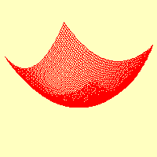
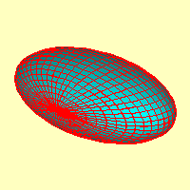
一、预备知识
如流体从曲面的这一侧流向另一侧的流量问题等.
1.有向曲面
通常光滑曲面都有两侧.
观察以下曲面的侧
(假设曲面是光滑的)
曲面分上侧和下侧
曲面分内侧和外侧

Slide 3
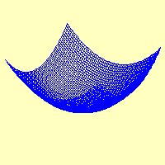

2. 曲面的分类
(1)双侧曲面
有两侧的曲面.
规定
法向量的方向来区分曲面的两侧.

Slide 4
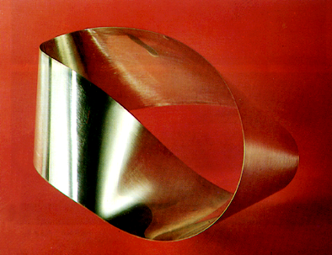

Mobius(1790--1868) 19世纪德国数学家
(2) 单侧曲面
莫比乌斯(Mobius)带.
它是由一张长方形纸条ABCD,
扭转一下,
B、C 粘在一起形成的环
将A、D粘在一起，
不通过边界可以
行带.
小毛虫在莫比乌斯带上,
爬到任何一点去.
这在双侧曲面上是不能实现的.
决定了侧的曲面称为
有向曲面.

Slide 5

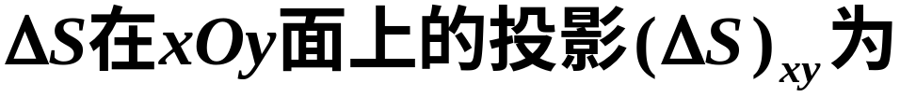
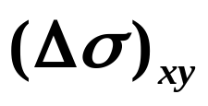

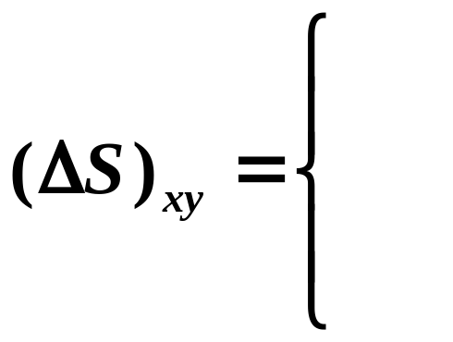
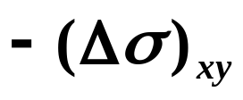






3. 有向曲面在坐标面上的投影
设Σ是有向曲面.
在有向曲面
取一小块
假定
上各点处的法向量与 z轴的夹角
的余弦
有相同的符号.
恰好等于 与坐标面xOy的二面角.

Slide 6

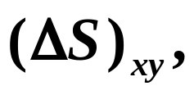
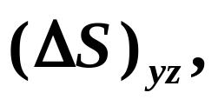
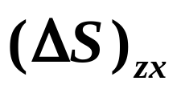


在xOy面上的投影
实际上就是
在xOy面上的投影区域的面积附以一定的
正负号.
类似地,可定义 在yOz面及zOx面的投影:
的二面角.
希自己写出

Slide 7


二、概念的引入
实例
流向曲面一侧的流量.
(1)
流速场为常向量
有向平面区域 A,
求单位时间流过A的流体的质量
(假定密度为1).
流量
(斜柱体体积)
( 为平面A的单位法向量)

Slide 8

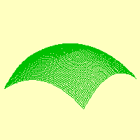

当
不是常量,
曲面
(2) 设稳定流动的不可压缩流体
(假定密度为1)
的速度场由
流体的密度与速度均不随时间而变化
给出,
是速度场中的一片有向曲面,
函数
求在单位
时间内流向
指定侧的
流体的质量

Slide 9
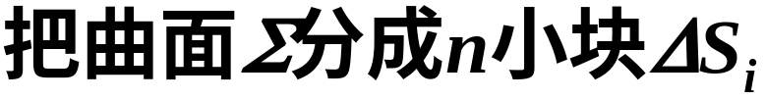
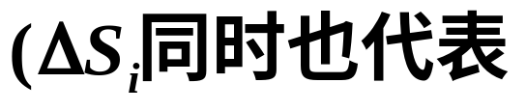



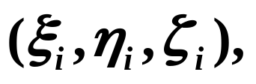



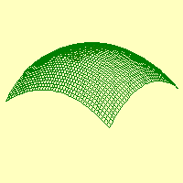

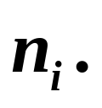



分割
则该点流速为 ，
法向量为

Slide 10



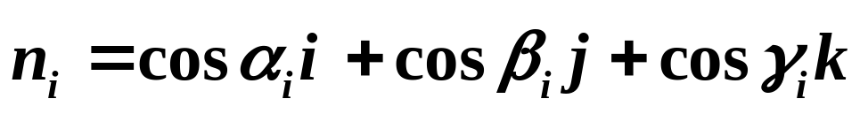
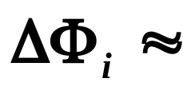
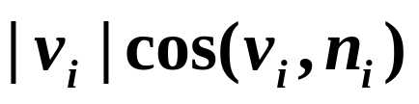
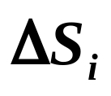


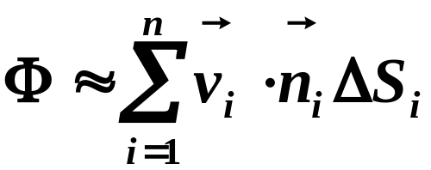
常向量,有向平面
该点处曲面Σ的单位法向量
取近似
高
底
求和
通过Σ流向指定侧的流量

Slide 11
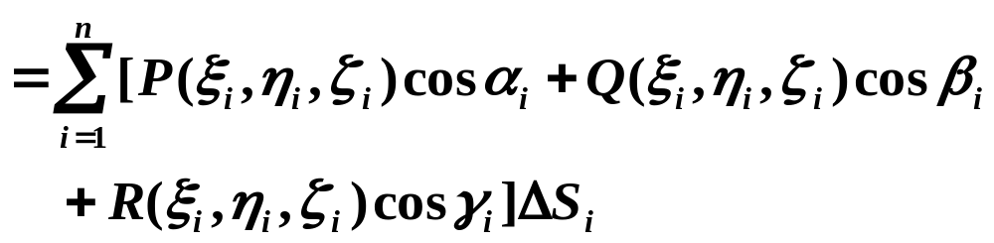
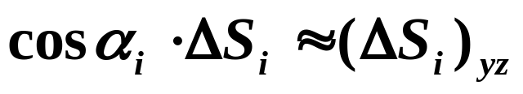
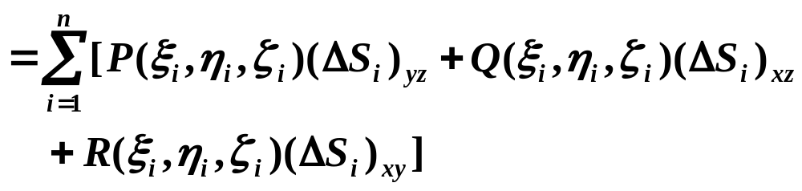
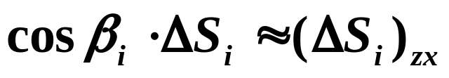
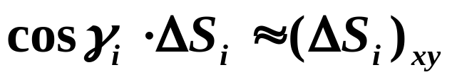


取极限

Slide 12



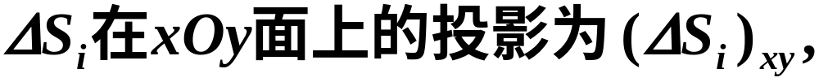


三、概念与性质
1. 定义
定义

Slide 13
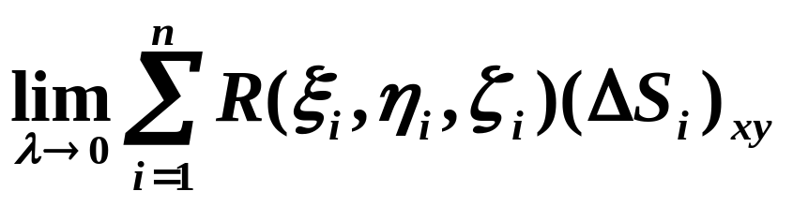


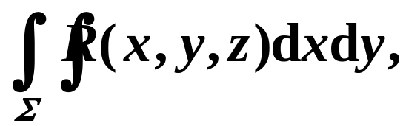
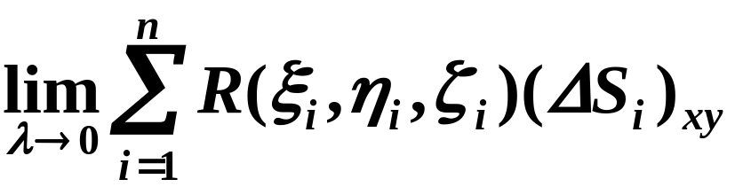
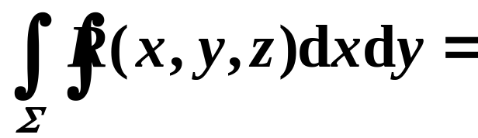
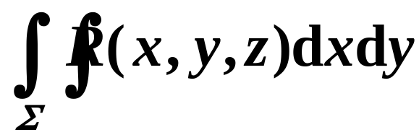
存在,
则称此极限为
或称
第二类曲面积分.
记作
即
积分曲面
被积函数
如曲面为封闭曲面:

Slide 14
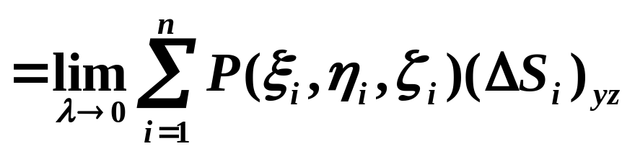
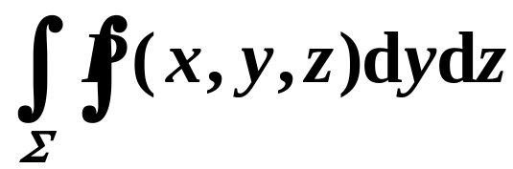
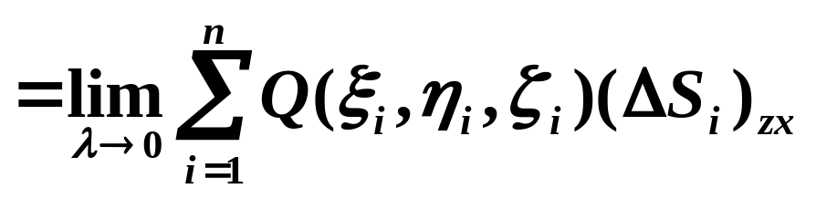
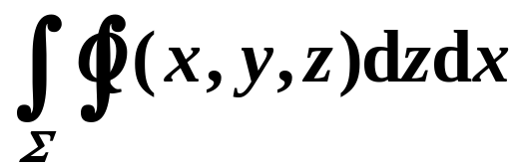

类似可定义
2. 存在条件
在有向光滑
连续,
对坐标的曲面积分存在.

Slide 15
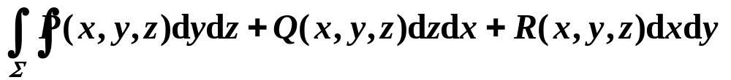
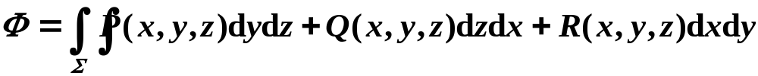
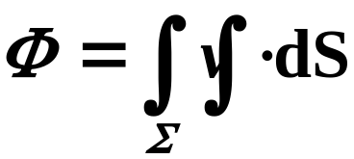

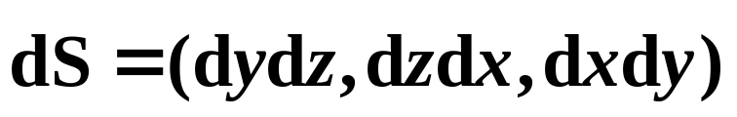
3.组合形式
4.物理意义
如:上述流向Σ指定侧的流量φ为:
也可写成
向量的形式
有向曲面元

Slide 16
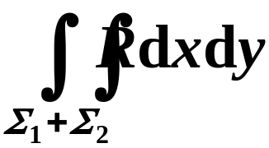
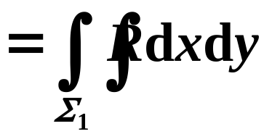
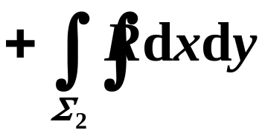
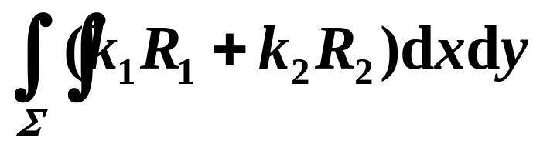
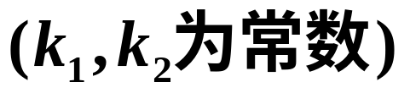
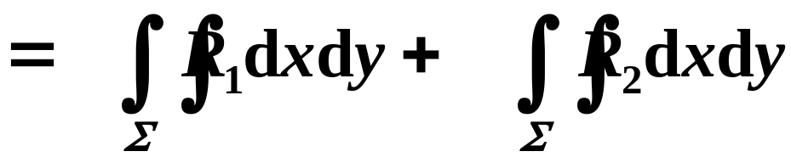
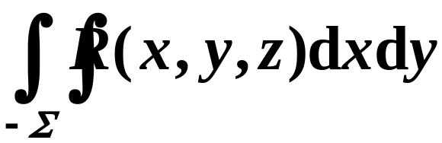

5.性质
(1)
(2)
(3)
表示Σ相反的一侧
(4)
母线平行于z轴的柱面时,
当曲面Σ

Slide 17







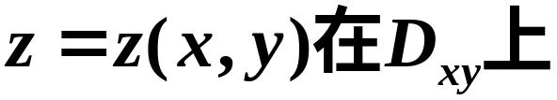





四、对坐标的曲面积分的计算法
设积分曲面Σ是由
上侧,
的曲面
Σ在xOy面
上的投影区域为
函数
具有一阶连续偏导数,
被积函数R(x, y, z)在Σ上连续.

Slide 18



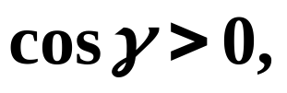








Σ 取上侧
即

Slide 19











注
对坐标的曲面积分,必须注意曲面所取的
侧.

Slide 20

计算对坐标的曲面积分时:
(1) 认定对哪两个坐标的积分,将曲面Σ表为
这两个变量的函数,并确定Σ的投影域.
(2) 将Σ 的方程代入被积函数,化为投影域上
的二重积分.
(3) 根据Σ的侧(法向量的方向)确定二重积分
前的正负号.

Slide 21





















例
计算
其中Σ是球面
外侧在
的部分.
解
投影域

Slide 22

极坐标

Slide 23







例
其中Σ是
三个坐标面与平面
所围成的正方体的表面的
外侧.
解
先计算
Σ₅
Σ₃
由于平面
Σ₄
Σ₂
Σ₁
Σ₆
都是母线平行于x轴的柱面,
则在其上对坐标y,z的积分为0.

Slide 24





x=a面在yOz面上的投影为正,而
Σ₅
Σ₃
x=0面在yOz面上的投影为负.
Σ₄
投影域均为:
Σ₂
Σ₁
0≤y≤a, 0≤z≤a, 故
Σ₆
由 x,y,z 的对等性知,
后两个积分值也等于a⁴.
所求曲面积分为 3a⁴.

Slide 25



五、两类曲面积分之间的联系
设有向曲面Σ是由方程
给出,
Σ在xOy是由方程面上投影区域为
函数
具有一阶连续偏导数,
被积函数 R(x, y, z) 在Σ上连续.
对坐标的曲面积分为

Slide 26








曲面Σ的法向量的方向余弦为
对面积的曲面积分为
所以
(注意取曲面的两侧均成立)

Slide 27






类似可得
两类曲面积分之间的联系
其中
是有向曲面Σ在点
处的法向量的方向余弦.
不论哪一侧都成立.

Slide 28






向量形式
有向曲面元

Slide 29

















例
下侧.
解

Slide 30









由对称性

Slide 31





例
其中Σ
在第一卦限部分的
上侧.
直接用对坐标的曲面积分计算法.
解
法一
由于Σ取上侧,
面的投影
且其投影区域分别为
都是
正的,

Slide 32









取上侧

Slide 33







法二
利用两类曲面积分的联系计算.
则法向量n与z轴正向的夹角为
Σ取上侧,
锐角.

Slide 34









Slide 35






补充
若分片光滑的闭曲面Σ
关于yOz平面对称,
取外侧(内侧仍成立),
那末
0
x的偶函数
x的奇函数
其中
注
曲面Σ不封闭也可以.

Slide 36










例
其中Σ:
下侧.
关于yOz面对称,
解
被积函数
关于x为偶函数.
关于zOx面对称,
被积函数
关于y为偶函数.

Slide 37







原式=

Slide 38














1994年研究生考题,计算,6分
练习
围成立体表面的外侧，
求
解
而

Slide 39







Slide 40















或

Slide 41
六、小结
对坐标的曲面积分的概念
四步:分割、取近似、求和、取极限
对坐标的曲面积分的性质
注意:
关于曲面侧的性质
对坐标的曲面积分的计算
思想: 化为二重积分计算;
方法:
“一投,
二代,
三定号”
对坐标的曲面积分的物理意义
两类曲面积分之间的联系

Slide 42

思考题
是非题
是以原点为中心的球面.
由对称性知

Slide 43





思考题解答
非
因为上半球面
下半球面
故

